Slide 1

Extensions
Export to PDF

Slide 2

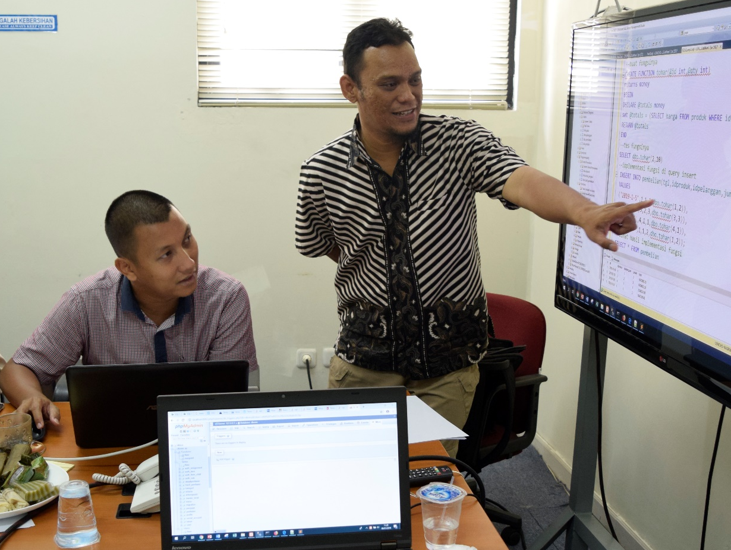


Nasrul, S.Pd.I, S.Kom, M.Kom
Dosen Tetap STT Nurul Fikri
Instruktur IT NF Computer
Mentor MSIB Fullstack Web Developer Kampus Merdeka
Instruktur IT Sekolah Programmer YBM PLN
Instruktur IT Fast Com
nasrul99@gmail.com
youtube.com/@nasrultutorial

Slide 3
Pokok Bahasan
Menggunakan Extensions
Membuat fungsi untuk mengenerate PDF
Generate PDF from Model
Installasi & Konfigurasi Extensions Export to PDF

Slide 4
Extensions
Jika diterjemahkan secara harfiah, maka extension adalah tambahan atau perpanjangan. Namun yang dimaksudkan disini adalah paket kode terpisah yang didesain untuk digunakan pada aplikasi framework dan menyediakan fitur-fitur yang siap digunakan.
Kata kuncinya adalah terpisah, artinya kode ini diluar kode utama atau core dari framework Laravel.
Notes:
Kita bisa lihat bahwa extension itu hanyalah istilah umum dimana bentuknya bisa berupa vendor, widget, components, module (sub aplikasi), helpers (fungsi tertentu), dan lain-lain.
Kode extension bersifat reusable atau dapat digunakan kembali jika dibutuhkan. Dengan menggunakan extension tentu bisa mempercepat developer dalam mengembangkan aplikasinya. Ada banyak extension yang mendukung framework dengan berbagai fungsinya.
Sebelum menggunakan extension, kita perlu menginstalnya terlebih dahulu. Umumnya, extension bisa kita instal menggunakan composer sehingga lebih mudah. Agar lebih mudah memahaminya, mari kita instal beberapa extension yang dibutuhkan untuk pengembangan aplikasi studi kasus kita. Semua extension ini kita install menggunakan composer.

Slide 5
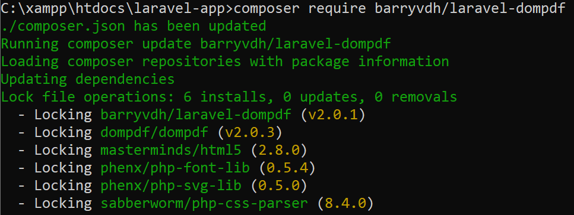
Installasi Extensions Export to PDF
Notes:
Kode program di dalam slide merupakan contoh penggunaan extension export ke dalam format pdf dengan menggunakan vendor barryvdh. Untuk menggunakan extension tersebut, pertama kali kita lakukan installasi vendor tersebut menggunakan composer dengan langkah-Langkah sebagai berikut:
Buka terminal/CMD.
Masuk ke folder project Laravel di Document Root web server Anda.
Setelah itu ketikkan perintah: composer require barryvdh/Laravel-dompdf.
Setelah dieksekusi perintah tersebut maka secara otomatis akan mendownload vendor barryvdh melalui internet.

Slide 6
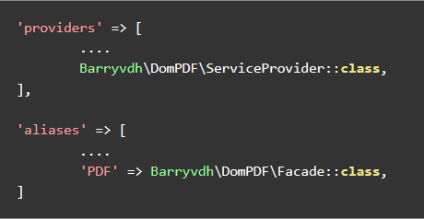
Konfigurasi
Jika Anda pengguna Laravel versi 9 ke bawah, maka konfigurasi di config/app.php
Notes:
Setelah berhasil menginstall extension export ke dalam format pdf menggunakan vendor barryvdh melalui composer, langkah selanjutnya melakukan konfigurasi tambahan di config/app.php untuk menambahkan provider dan alias vendor seperti kode program di dalam slide dengan penjelasan sebagai berikut:
Di dalam provider tambahkan vendor baru : Barryvdh\DomPDF\ServiceProvider::class
Di dalam aliases tambahkan alias penggunaan vendor : ‘PDF’ => Barryvdh\DomPDF\Facade::class

Slide 7
Membuat Route Baru
Route::get('/generate-pdf', [ProdukController::class, 'generatePDF']);
Route::get('/produk-pdf', [ProdukController::class, 'produkPDF']);
Notes:
Setelah berhasil menginstall extension export ke dalam format pdf menggunakan vendor barryvdh melalui composer dan melakukan konfigurasi tambahan di config/app.php, langkah selanjutnya adalah menambahkan routing di routes/web.php seperti kode program di dalam slide dengan penjelasan sebagai berikut:
Route::get(‘generate-pdf’,’ProdukController@generatePDF’); routing url untuk mencoba vendor PDF di ProdukController, tepatnya di fungsi generatePDF.
Route::get(‘produk-pdf’,’ProdukController@produkPDF’); routing url untuk mengunduh data pegawai dalam format PDF di ProdukController, tepatnya di fungsi produkPDF.

Slide 8
Membuat Fungsi GeneratePDF
use PDF; class ProdukController extends Controller
{
public function generatePDF()
{
$data = ['title' => 'Coba PDF'];
$pdf = PDF::loadView(‘produk.tespdf', $data);
return $pdf->download('tes.pdf');
}
}
Notes:
Setelah menambahkan routing di routes/web.php untuk menggunakan vendor export ke PDF, langkah selanjutnya adalah membuat fungsi generatePDF seperti kode program di dalam slide dengan penjelasan sebagai berikut:
use PDF; menggunakan vendor PDF.
class ProdukController extends Controller{ class ProdukController menginduk ke class Controller.
public function generatePDF(){ fungsi untuk men generate PDF.
$data = ['title' => 'Coba PDF’]; judul dokumen PDF.
$pdf = PDF::loadView(‘produk.tespdf', $data); konten dokumen PDF dibuat di views produk/tespdf.blade.php.
return $pdf->download(‘tes.pdf’); ketika dokumen PDF diunduh nama filenya tes.pdf.

Slide 9
Membuat Fungsi produkPDF
public function produkPDF(){
$ar_produk = Produk::all(); //eloquent
$pdf = PDF::loadView('produk.produk_pdf',
['ar_produk'=>$ar_produk]);
return $pdf->download('data_produk_'.date('d-m-Y').'.pdf');
}

Slide 10
Membuat Tombol Export to PDF
<h3>Daftar Produk</h3>
<br />
<a href="{{ url('/produk-pdf') }}"
class="btn btn-danger" title="Export to PDF">
<i class="bi bi-file-earmark-pdf-fill"></i>
</a>
Notes:
Setelah membuat fungsi generatePDF di ProdukController, langkah selanjutnya adalah membuat menu untuk hyperlink Unduh Produk dalam format PDF seperti kode program di dalam slide dengan penjelasan sebagai berikut:
<a href="{{ url(‘produk-pdf') }}" class="btn btn-info"> link Unduh Produk akan diarahkan ke routing produk-pdf.

Slide 11
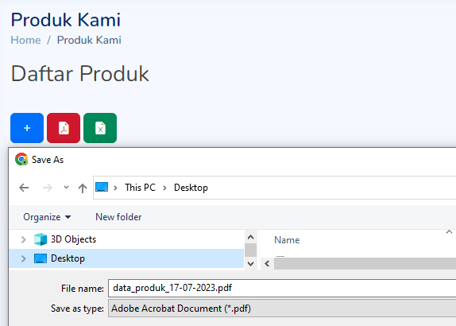
Extensions Export to PDF(7)
Notes:
Untuk mencoba fitur export to PDF pada aplikasi, ikuti langkah-langkah sebagai berikut ini:
Hidupkan service apache/web server Anda.
Buka CMD, lalu masuk ke folder aplikasi web Laravel Anda.
Pada CMD ketikkan perintah: php artisan serve
Buka salah satu web browser kesukaan Anda, misal: Google Chrome atau Firefox.
Login untuk otentikasi user.
Pada alamat web/url akan terlihat request http://localhost:8000/produk.
Selanjutnya klik tombol unduh produk.
Selamat Anda sudah berhasil menerapkan fitur export to PDF pada aplikasi framework Laravel Anda.

Slide 12
Referensi
https://laravel.com/
https://id-laravel.com/
https://itsolutionstuff.com/
Laravel The PHP Framework For Web Artisan, Muhammad Azamuddin dan Hafid Mukhlasin, 2018
Modul Laravel Nurul Fikri Computer, Nasrul, 2019
Notes:
Referensi web diakses terakhir melalui websitenya pada bulan Juli 2023.

